Slide 1
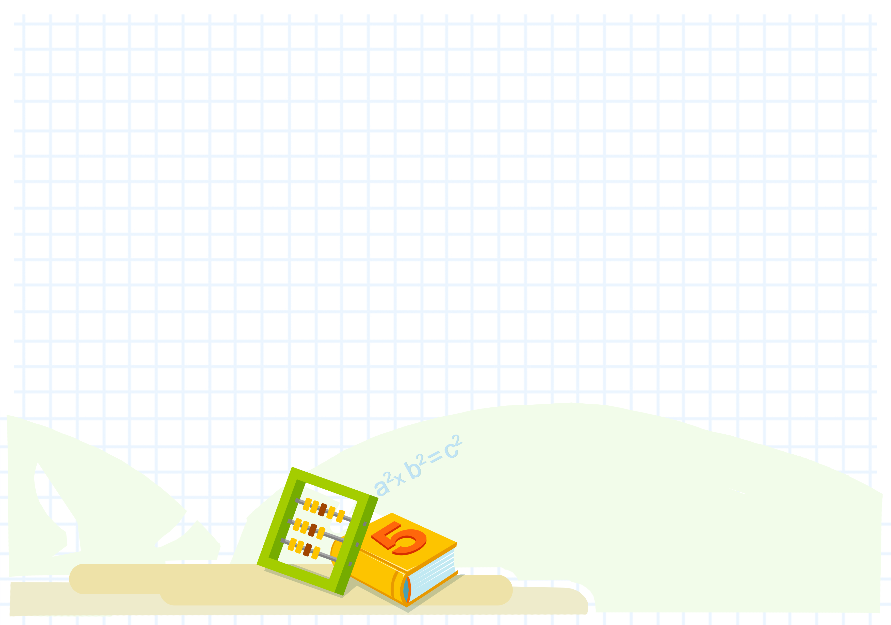
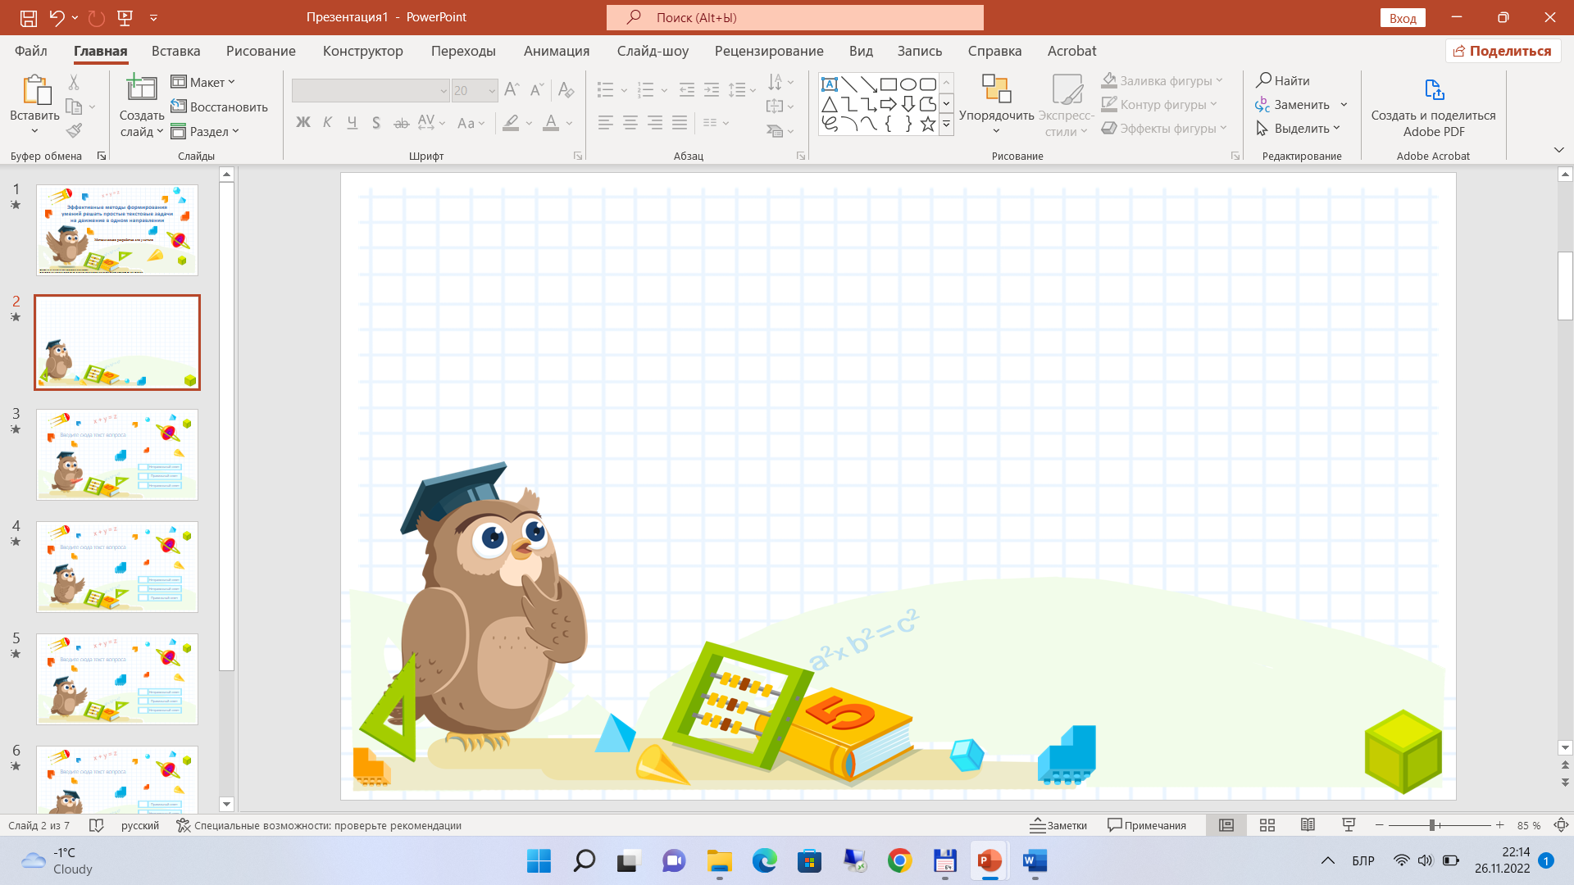




Использование приёма сравнения при решении двух составных задач, состоящих из двух простых:
1) первая — на увеличение числа на несколько единиц в косвенной форме; вторая — на увеличение числа на несколько единиц в прямой форме; 2) первая — на уменьшение числа на несколько единиц в косвенной форме; вторая — на уменьшение числа на несколько единиц в прямой форме
Методическая разработка для учителя
Задание 6
Е. С. Шилова, кандидат педагогических наук, доцент

Slide 2







Повторите!
Если в задаче одна величина
на несколько единиц меньше, то
другая — на столько же единиц больше.
Задание:
расскажите друг другу правило.
2

Slide 3

Повторите!
Если в задаче одна величина
на несколько единиц больше, то
другая — на столько же единиц меньше.
Задание:
расскажите друг другу правило.
3

Slide 4
Составьте краткие записи и решите задачи.
Вариант 1
В столовую привезли 80 кг капусты. Это на 20 кг меньше, чем свёклы. Картофеля привезли на 30 кг больше, чем свёклы. Сколько килограммов картофеля привезли в столовую?
Вариант 2
В ботаническом саду посадили 80 саженцев пионов. Это на 20 саженцев больше, чем флоксов. Сколько саженцев роз посадили, если их на 30 саженцев меньше, чем флоксов?
Задание:
запишите в тетради.
4

Slide 5
Вариант 1
В столовую привезли 80 кг капусты. Это на 20 кг меньше, чем свёклы. Картофеля привезли на 30 кг больше, чем свёклы. Сколько килограммов картофеля привезли в столовую?
Капусты — 80 кг. Это на 20 меньше.
Свеклы — ?
Картофеля — ?, на 30 кг больше.
Задача
80 + 20 = 100 (кг)
100 + 30 = 130 (кг)
Ответ: 130 кг.
Задание:
вместе проверьте правильность составления краткой записи и решения задачи.
Какие слова помогли выбрать правильно первое и второе действия?
Что значит «это на 20 меньше», «на 30 больше»?
5

Slide 6
Повторите!
Если в задаче одна величина
на несколько единиц меньше, то
другая — на столько же единиц больше.
Задание:
проверьте друг у друга знание правила.
6

Slide 7
Вариант 2
В ботаническом саду посадили 80 саженцев пионов. Это на 20 саженцев больше, чем флоксов. Сколько саженцев роз посадили, если их на
30 саженцев меньше, чем флоксов?
Пионы — 80 саженцев. Это на 20 саженцев больше.
Флоксы — ?
Розы — ?, на 30 саженцев меньше.
Задача
80 – 20 = 60 (с.)
60 – 30 = 30 (с.)
Ответ: 30 саженцев роз.
Задание:
вместе проверьте правильность составления краткой записи и решения задачи.
Какие слова помогли выбрать правильно первое и второе действия?
Что значит «это на 20 больше», «на 30 меньше»?
7

Slide 8
Повторите!
Если в задаче одна величина
на несколько единиц больше, то
другая — на столько же единиц меньше.
Задание:
проверьте друг у друга знание правила.
8

Slide 9
Задача 1
Капуста — 80 кг. Это на 20 кг меньше.
Свёкла — ?
Картофель — ?, на 30 кг больше.
80 + 20 = 100 (кг)
100 + 30 = 130 (кг)
Ответ: 130 кг картофеля.
Задача 2
Пионы — 80 с. Это на 20 саженцев больше.
Флоксы — ?
Розы — ?, на 30 саженцев меньше.
80 – 20 = 60 (с.)
60 – 30 = 30 (с.)
Ответ: 30 саженцев роз.
Задание:
сравните краткие записи и решения задач 1 и 2.
9

Slide 10
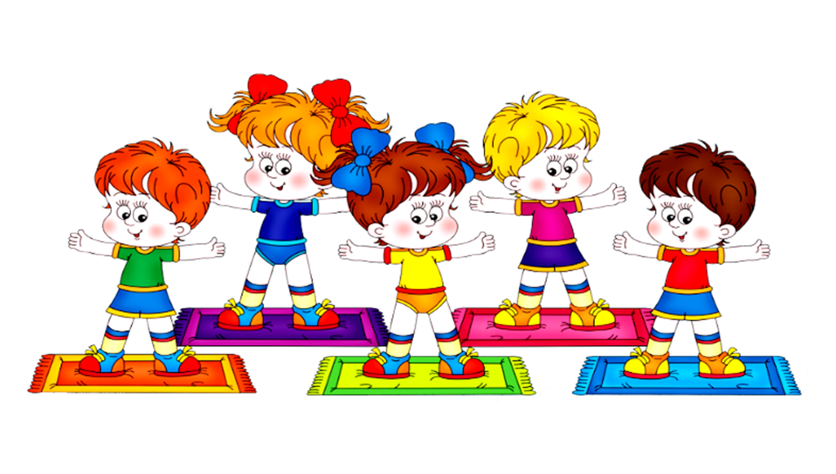

Физкультминутка
flomaster.club
10

Slide 11
Подведение итогов выполнения задания
Запомните!
Если в задаче одна величина
на несколько единиц меньше, то
другая — на столько же единиц больше.
Задание:
проверьте у себя знание правила.
11

Slide 12
Подведение итогов выполнения задания
Продолжите!
Если в задаче одна величина
на несколько единиц меньше,
то другая — … .
Задание:
проверьте друг у друга знание правила.
12

Slide 13
Подведение итогов выполнения задания
Запомните!
Если в задаче одна величина
на несколько единиц больше, то
другая — на столько же единиц меньше.
Задание:
проверьте у себя знание правила.
13

Slide 14
Подведение итогов выполнения задания
Продолжите!
Если в задаче одна величина
на несколько единиц больше,
то другая — … .
Задание:
проверьте друг у друга знание правила.
14

Slide 15

РЕФЛЕКСИЯ
Возникали ли у вас трудности при составлении
краткой записи и решении задач?
Понравилось ли вам вместе проверять правильность составления краткой записи
и решения задач?
Что необходимо сделать, чтобы устранить все затруднения, которые возникали при составлении краткой записи и решении задач?
15

